Slide 1
Перемагає той, хто пам’ятає
До Дня пам’яті захисників України, які загинули за незалежність, суверенітет і територіальну цілісність України

Slide 2
«ПЕРЕМАГАЄ ТОЙ, ХТО ПАМ’ЯТАЄ»
Перший урок у 2024-2025 навчальному році ми присвячуємо захисникам України

Slide 3
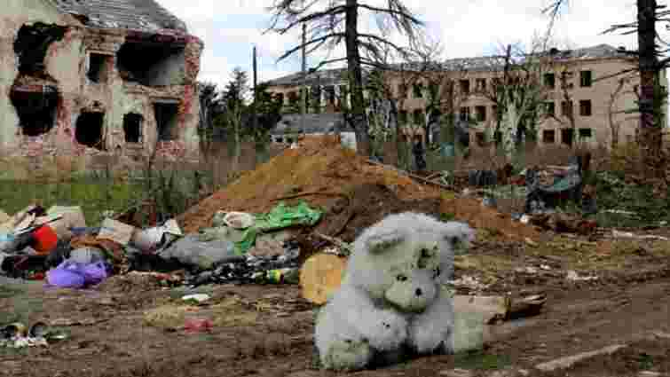
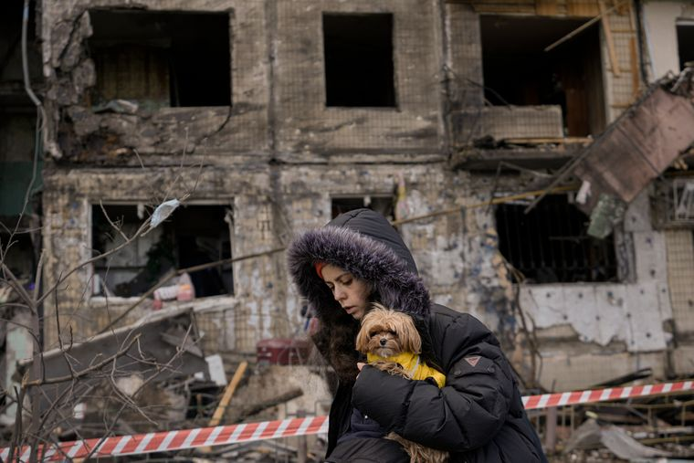
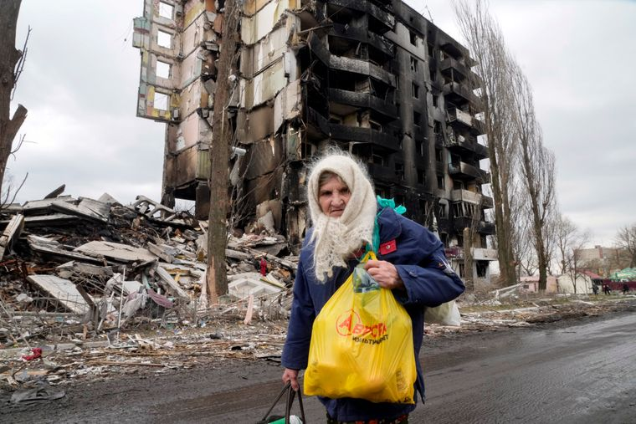
Скажи, навіщо людству розум, Щоб так весь світ занапастить? Ліна Костенко

Slide 4
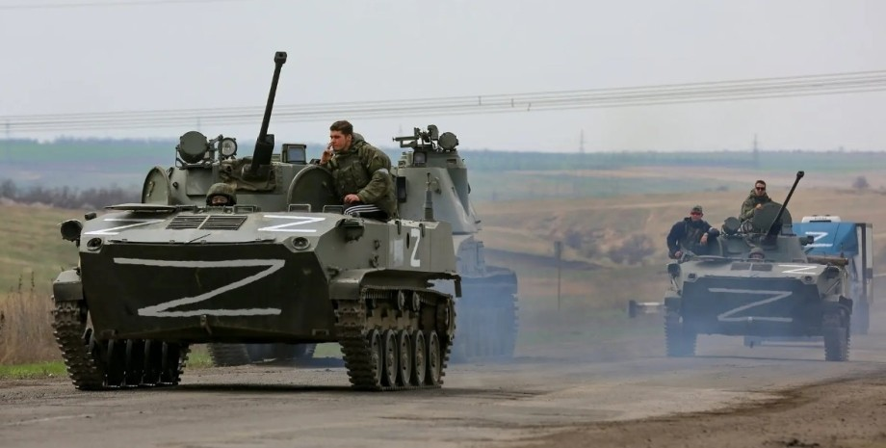
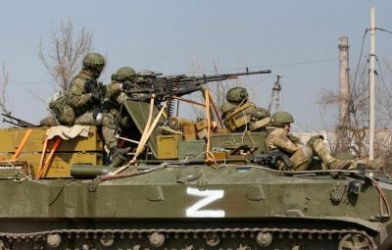
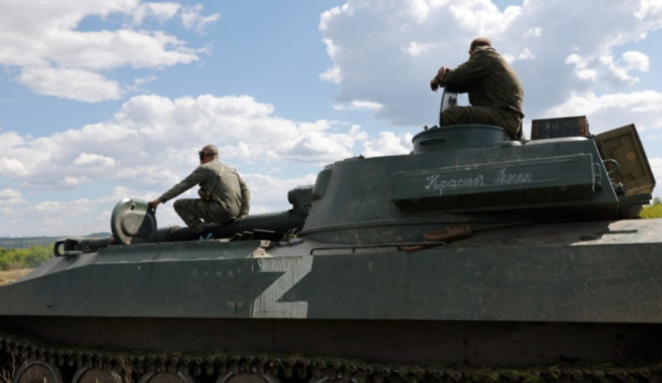

Slide 5
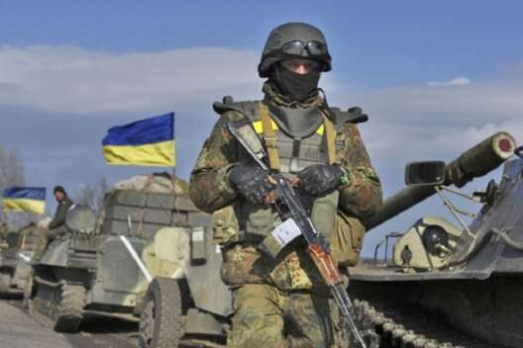
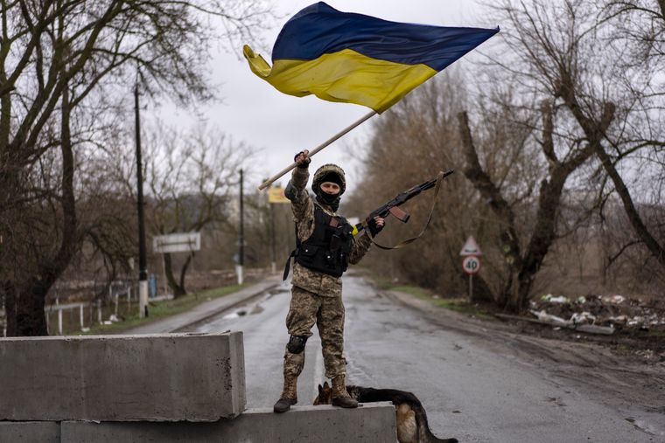

Slide 6
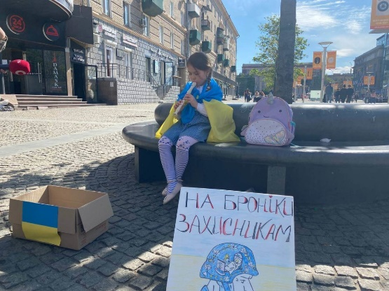
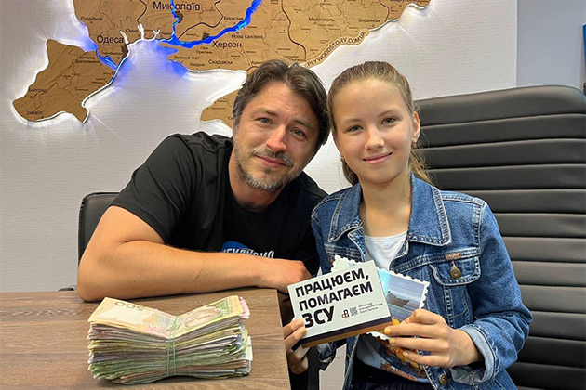
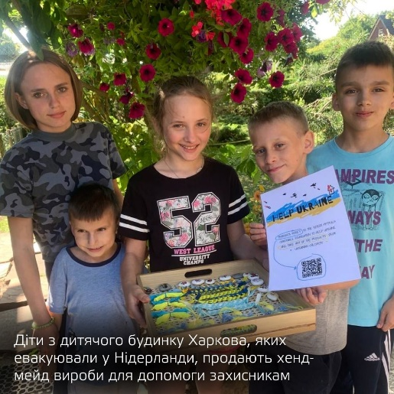
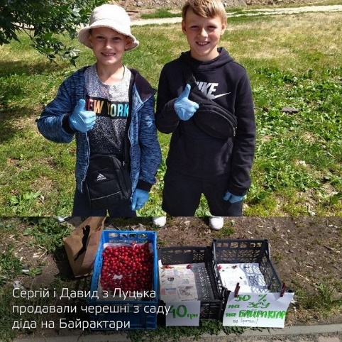
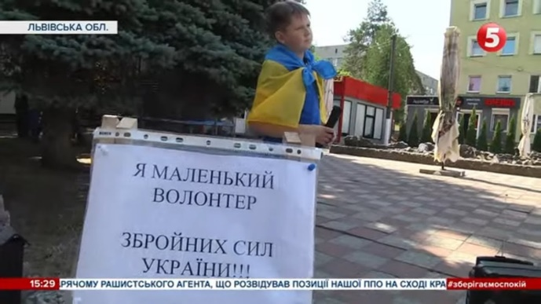

Slide 7
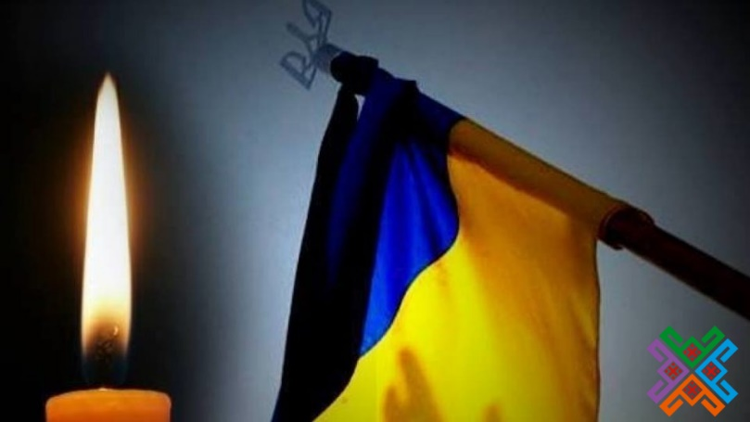
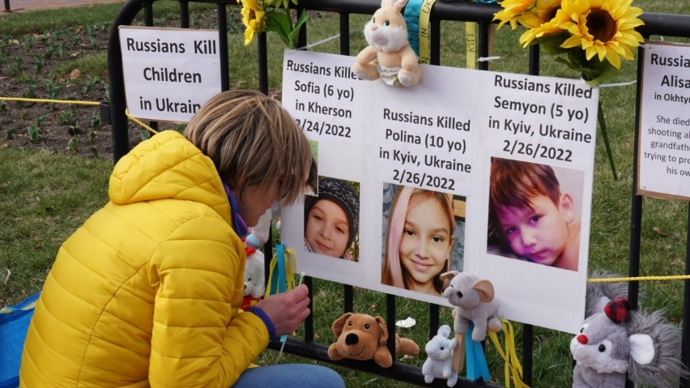
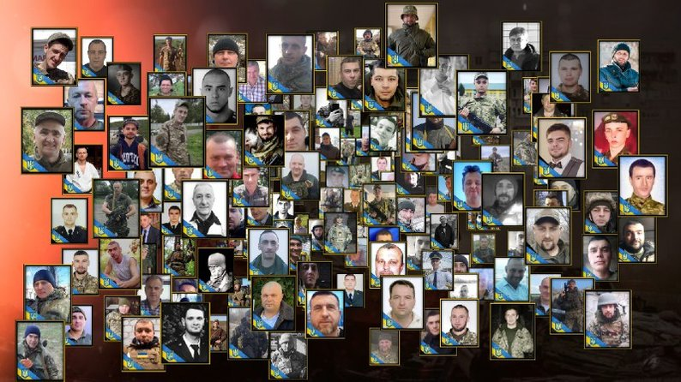

Slide 8
Notes:
Давайте на хвилину замислимося про те, завдяки кому ми маємо можливість сьогодні зустрітись, посміхатись один одному і просто жити…Це завдяки тим, хто зараз на передовій, і тим хто вже віддав своє життя за нашу свободу. Вшануймо їх пам’ять хвилиною мовчання.

Slide 9
Найважливішим підсумком війни має бути вміння цінувати мир, категорично і безкомпромісно захищати його всіма розумними засобами. Наша пам’ять є запобіжником від того, щоб подібні лиха ніколи не повторювалися.

Slide 10
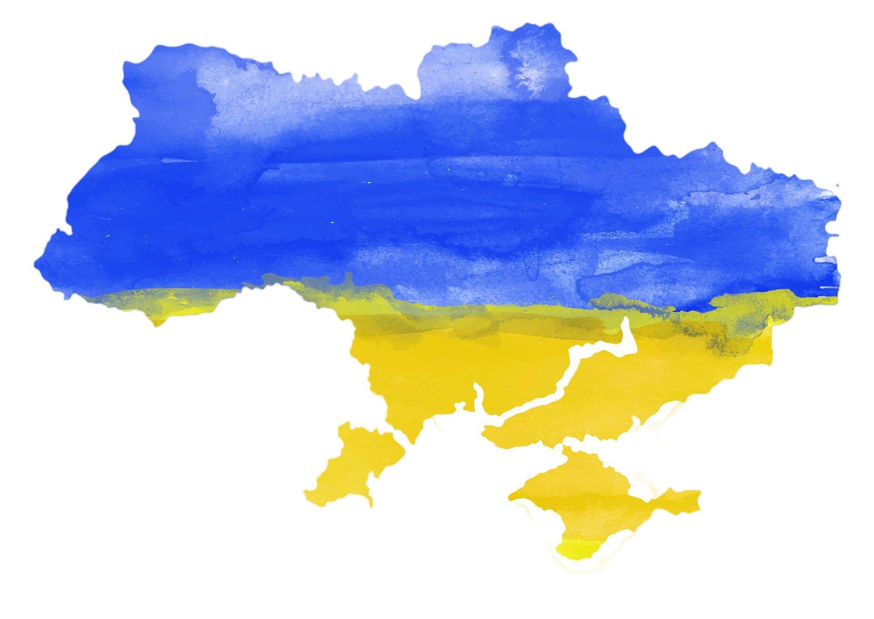
Яка вона, наша Україна?
Notes:
Давайте разом охарактеризуємо, яка для кожного із нас наша Україна?

Slide 11
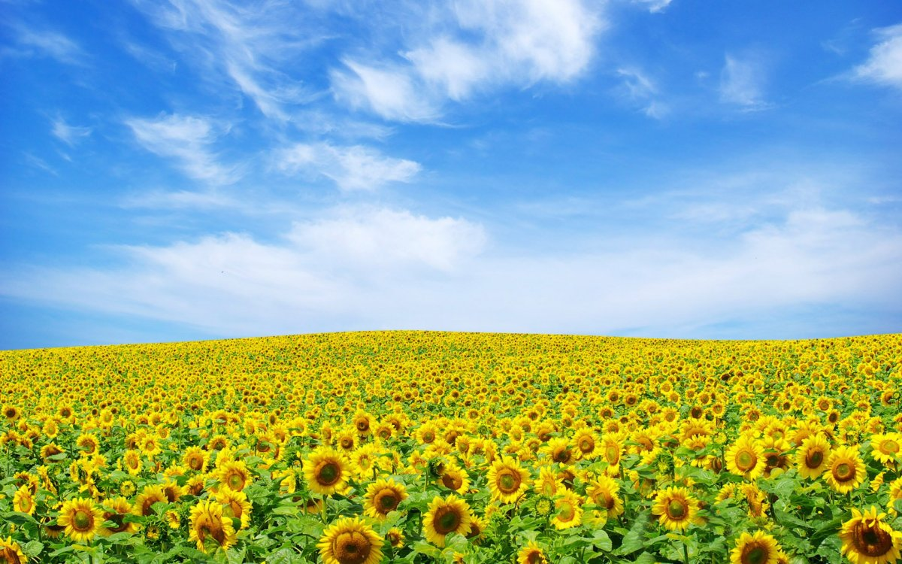
Notes:
У підсумку хочу сказати що кожен день, кожну секунду є ті, хто відважно відстоює та захищає нашу свободу та незалежність. Для того, щоб ми могли жити, радіти, працювати, навчатись, мріяти і вірити у світле майбутнє нашої України. Майбутнє без війни та скаліченого життя…Ніколи не давайте забути собі те, заради чого український народ віддає стільки жертв. Ми сильні, вільні і незалежні! А перемагає той, хто пам’ятає!

Slide 13
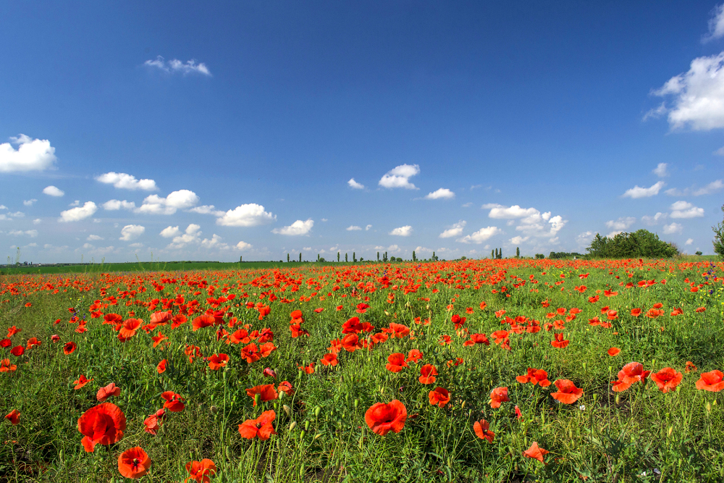
Мир на землі – це затишок і тиша, Це сміх дитячий і душі політ , Коли поет чарівні вірші пише Про незвичайний, дивовижний світ Мир на землі – це дім і мама, й тато, Й любові стільки - просто через рай! Це та земля, де щастя є багато І в кожній хаті – хліба коровай.
Мир на землі – це росяні світанки ,
Краса і творчість, пісня у гаях .
Мир на землі - це вечори і ранки
Із радістю і щастям у серцях.
Це та земля, де сміх і пісня лине,
А діти йдуть до школи знов і знов.
Й ніколи у боях ніхто не гине
Бо там господар – щастя і любов

Slide 14
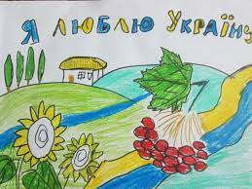
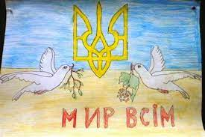
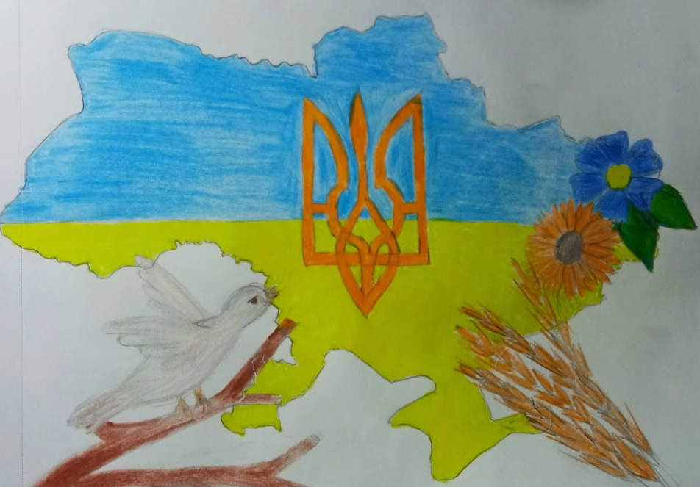
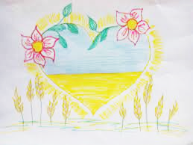
Україна – мирна країна, народ країни хоче жити в мирі і злагоді.

Slide 15
МИ ЗА МИР!

Slide 16
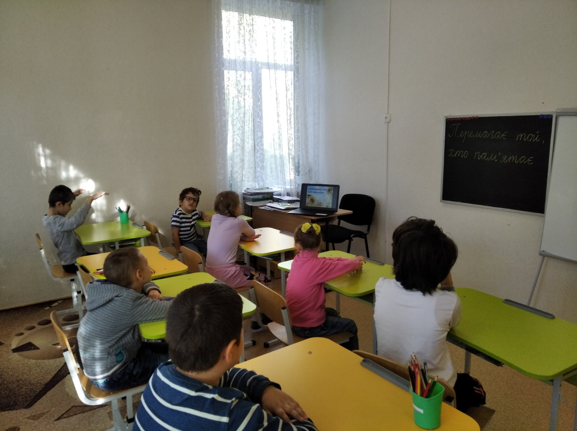
МИ ЗА МИР!

